Slide 1
PLAN DE AUTOEVALUACIÓN Y MEJORA EN ORIENTACIÓN E INCLUSIÓN EDUCATIVA Dirección Provincial de Educación de Soria. Junio 2019

Slide 2
El concepto DIVERSIDAD no sólo alude a alumnos, sino también a Equipos Docentes, Centros, Familias y Contextos. Este aspecto es esencial para una docencia competente y funcional, adaptada a las características, recursos y cambios del entorno y situación.
Reflexión sobre RETOS actuales en los centros educativos
Necesario aprendizaje y constante adaptación a demandas sociales
DIVERSIDAD EN LOS ALUMNOS
DIVERSIDAD EN FAMILIAS, PROFESORES, CENTROS, RECURSOS, ENTORNOS, ETC…..

Slide 3
Perspectiva histórica
ANTIGÜEDAD
◦ Seres “no normales”= eliminación
◦ Siglo XX, 1ª mitad. Pedagogía terapéutica= Educación Segregada
PASADO
◦ Educación Especial (LOGSE,1990). ACNEE. INTEGRACIÓN
PRESENTE
◦ Necesidades específicas de apoyo educativo (LOE/LOMCE). INCLUSIÓN

Slide 4
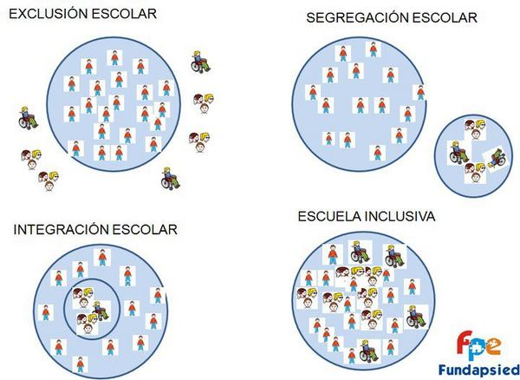

Slide 5
INCLUSIÓN EDUCATIVA
Es un movimiento educativo apoyado por la UNESCO dentro del programa EPT (Escuela para todos). Pretende acabar con la exclusión de cualquier alumno, tanto para aquellos que no tienen forma de acceder a la educación reglada, como aquellos que tienen situaciones de clara desventaja dentro del sistema educativo, sea por la razón que sea y por el tiempo que precisen.
La CULTURA DEL CUIDADO es la actual forma de entender la inclusión desde el ámbito social y educativo. En el desempeño docente, es la filosofía y práctica que encaja perfectamente con la idea de ESCUELA INCLUSIVA. Esto se refiere a que todos los involucrados en su desarrollo se hacen responsables de todos. El total de la comunidad educativa asume éticamente el cuidado de sus integrantes y se responsabiliza de cuanto ocurre en el día a día del proceso que transcurre en la institución o centro escolar.

Slide 6
Ainscow, Booth y Dyson (2006) definen escuela inclusiva como un proceso de análisis sistemático de las culturas, las políticas y las prácticas escolares, para tratar de eliminar o minimizar, a través de iniciativas sostenidas de mejora e innovación escolar, las barreras de distinto tipo que limitan la presencia, el aprendizaje y la participación de los alumnos y alumnas en la vida escolar de los centros donde son escolarizados, con particular atención a aquellos más vulnerables.
PRINCIPIOS DE LA EDUCACIÓN INCLUSIVA
☺ Presencia: de los alumnos, todos están en el centro y en el aula ordinaria (antigua idea de la integración escolar)
☺ Participación: es necesario no solo estar presente, sino formar parte de la actividad de ese centro y aula ordinaria.
☺ Progreso: debemos participar para mejorar, para aprender (no todos lo mismo y a la vez, sino cada uno en su nivel, superándose cada uno a sí mismo en su propio nivel y fomentando un desarrollo integral de todas las competencias)

Slide 7
OBJETIVOS DEL MATERIAL PROPUESTO
Sintetizar por escrito el asesoramiento que la Administración proporciona a los centros, acompañándoles en este progreso mediante el apoyo preciso en cuanto a normativa, actualización de documentos y sus implicaciones prácticas y directas en la organización de los recursos y estrategias metodológicas y didácticas del centro escolar inclusivo.
Facilitar la información, asesoramiento y supervisión que los equipos multiprofesionales de orientación y equipos directivos presten a los componentes de la comunidad educativa.
Ofrecer herramientas prácticas de ayuda y enlaces a materiales seleccionados, para que los centros puedan reflexionar e incorporar mejoras progresivas en Inclusión Educativa.

Slide 8
ÍNDICE DE CONTENIDOS
Justificación y finalidad
Fundamentación teórica y conceptual
Normativa básica de inclusión educativa
Plan de Orientación Académica, Vocacional y Profesional.
Necesidades Específicas de Apoyo Educativo
Bibliografía y enlaces de interés
Guía de autoevaluación, reflexión y mejora en inclusión educativa
Documento disponible en educa.jcyl.es (Dirección Provincial de Educación de Soria).
Se enviará a los centros en formato Word .

Slide 9
1. JUSTIFICACIÓN Y FINALIDAD
Resumen de los Principios y Líneas Estratégicas del Acuerdo 29/2017, de 15 de junio, por el que se prueba el II Plan de Atención a la Diversidad en la Educación de Castilla y León 2017-2022.
2. Fundamentación teórica y conceptual
Síntesis de conceptos teóricos e investigaciones, que explican los cambios que implica el progreso en materia de inclusión educativa: competencias docentes y competencias clave, inteligencias múltiples, neuropsicología del aprendizaje y emociones, Diseño Universal de Aprendizaje (DUA), y propuesta explicada de metodologías activas.
Referencias legislativas actuales en procesos de inclusión educativa.
3. Normativa básica de inclusión educativa

Slide 10
4. Plan de Orientación Académica, Vocacional y Profesional.
Explicación de la normativa que regula el diseño del prescriptivo Plan de Orientación de Centro. Orientaciones y propuestas prácticas para la redacción y aplicación del documento.
DECRETO 5/2018, de 8 de marzo, por el que se establece el modelo de orientación educativa, vocacional y profesional en la Comunidad de Castilla y León.
5. Necesidades Específicas de Apoyo Educativo
Descripción formativa de los diferentes grupos de Alumnos con Necesidad Específica de Apoyo Educativo y recursos de Atención a la Diversidad en la Comunidad de Castilla y León, explicando los documentos a realizar y la normativa que regula el procedimiento de trabajo para el equipo docente.
6. Bibliografía y enlaces de interés
Enlaces de materiales prácticos recomendados (ejemplos de documentos, material de trabajo, propuestas prácticas inclusivas, etc.)

Slide 11
Propuesta de autoevaluación y mejora en inclusión educativa
Esta guía, confeccionada en base a la selección de los indicadores más útiles entre las diferentes propuestas existentes, pretende facilitar la autoevaluación que cada centro decida hacer voluntariamente en un proceso de cambio inclusivo, entendiendo que conocer las diferentes fortalezas que se espera tenga un centro inclusivo ayuda a clarificar el punto de partida de cada centro y los pasos a dar para su mejora, y que participar en la evaluación realista optimiza el compromiso y corresponsabilización para el cambio.
OPCIONES DE CUMPLIMENTACIÓN:
Modalidad formativa con CFIE y certificación del proceso de mejora.
Proceso interno establecido por el equipo directivo del centro y consensuado con el Claustro y Consejo Escolar.
Decisión personal del profesorado como autoformación y mejora.

Slide 12
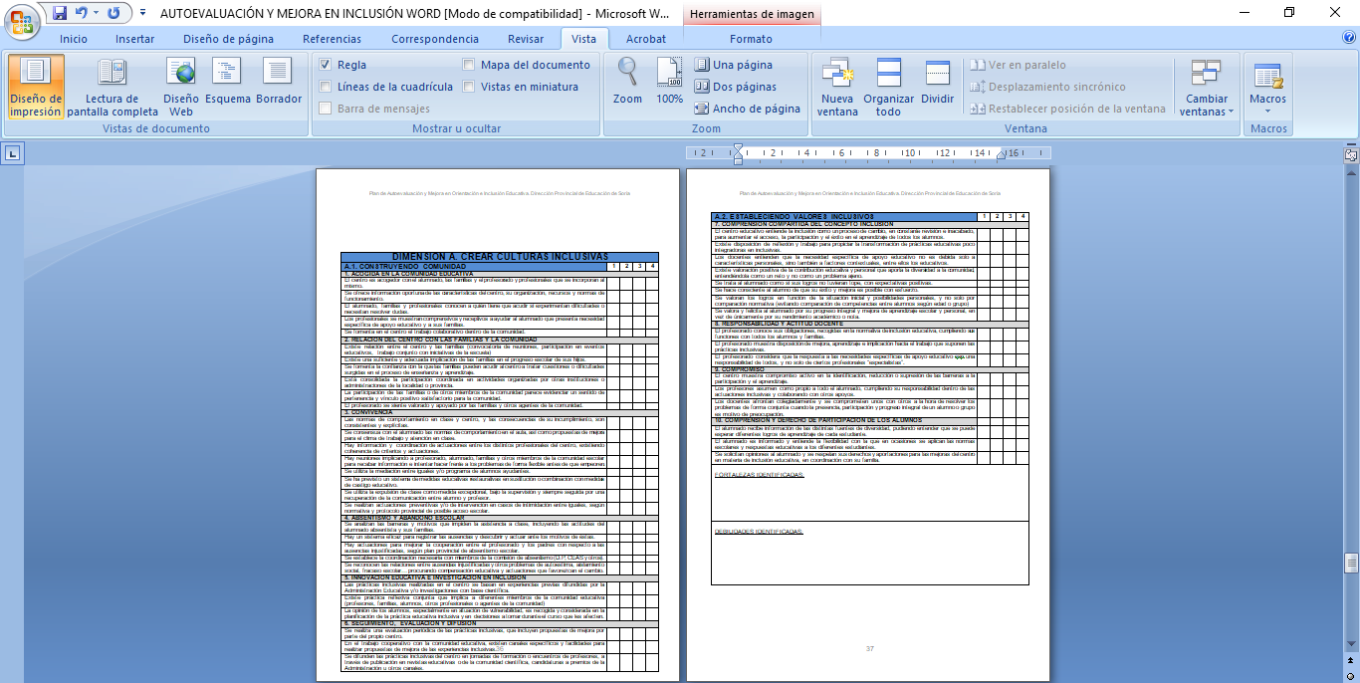
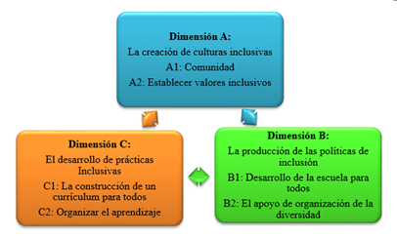
Síntesis debilidades, fortalezas y propuestas de mejora
Ítems a valorar de 1 a 4 respecto a diferentes indicadores de inclusión
DIMENSIONES DE LA GUÍA DE AUTOEVALUACIÓN PROPUESTA

Slide 13
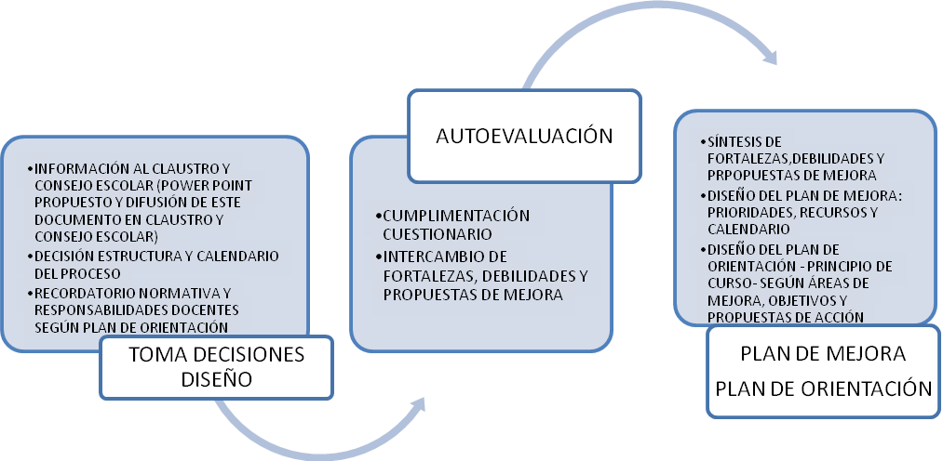
Proceso recomendado
Curso previo: detección necesidades y solicitud modalidades de
formación CFIE + CSFP
Solicitud de asesoramiento al Área de Inspección Educativa, Área de Programas, Equipos y Departamentos de Orientación, Centros de Formación regionales y provinciales.

Slide 14
DUDAS, COMENTARIOS, APORTACIONES…
MUCHAS GRACIAS POR SU ATENCIÓN

